Slide 1
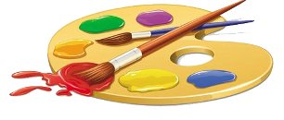
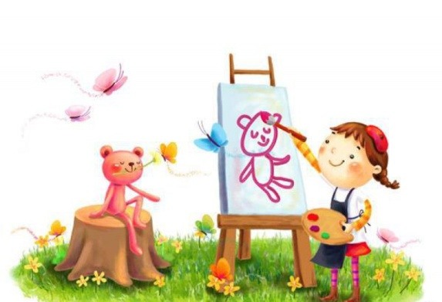
Чтение стихотворения
Н.Жанаева «Шубат».
Нетрадиционная техника
рисования «Кесе»

Slide 2
Другу руки протяну,
Слово доброе скажу.
С ним сердечно обнимусь,
И, конечно, улыбнусь!

Slide 3
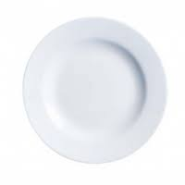
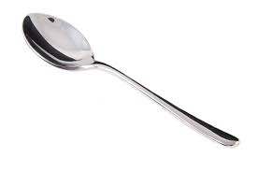
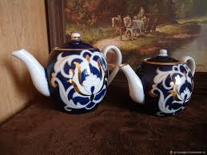
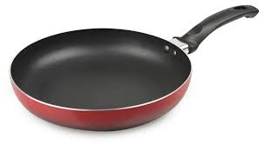

Slide 4
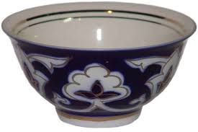
Это чудо расписное, я держу своей рукою.
Чудо пиала стоит, детвора в нее глядит
Всем им очень нравится
Пиала красавица.

Slide 5
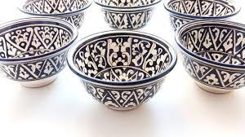
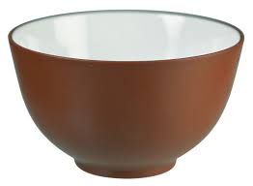
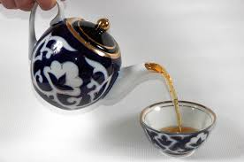

Slide 7
Нурхан Жанаев

Slide 8
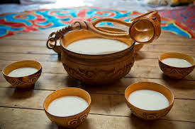
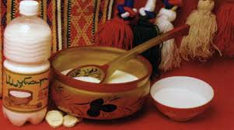
Что за вкус и аромат —
В пиалы разлит шубат.
Хочешь пить — попей шубат,
Хочешь есть — поешь шубат.
Слаще меда наш шубат —
Так в народе говорят.
Как волшебный эликсир,
Он тебе прибавит сил.

